Slide 1
クラウド版 サイボウズ Office / Garoon 比較資料
2023年11月22日 更新版
サイボウズ株式会社

Slide 2
はじめに
本資料について 本資料では、クラウド版 サイボウズ Office（以下「サイボウズ Office」）から クラウド版 Garoon （以下「Garoon」）への乗り換えを検討されているお客様に、それぞれの製品の特徴をご紹介させていただきます。すべての機能を網羅しているわけではありません。
※本資料は、クラウド版についての説明資料です。
各機能の詳細について 本資料では、主な機能を一部抜粋して比較しております。各機能の詳細は、下記ヘルプサイトをご参照ください。
▼クラウド版 Garoon ヘルプサイト https://jp.cybozu.help/g/ja/index.html ▼クラウド版 サイボウズ Office ヘルプサイト https://jp.cybozu.help/o/ja/index.html

Slide 3
本文書の取り扱いと商標について
本文書の取り扱いについて
この文書内における掲載情報の二次利用においては、ご自身の判断と責任の下に行ってください。
サイボウズ株式会社は、それらの情報をご利用になることにより発生したあらゆる商業的損害・損失を含め一切の直接的、間接的、特殊的、付随的または結果的損失、損害について責任を負いません。
本文書を一部引用して作成した文書には、次のような当社の著作権表示文を記載してください。
「この文書は、サイボウズ株式会社による『クラウド版サイボウズ Office / Garoon 比較資料』を一部引用しています。」
また、本ファイルに編集を加えて二次利用する場合には、次のように修正箇所と修正者を明記してください。
「本ファイルの（修正箇所）は、（修正者）が編集しました。」
商標について
記載された商品名、各製品名は各社の登録商標または商標です。また、当社製品には他社の著作物が含まれていることがあります。個別の商標･著作物に関する注記については、弊社のWebサイトを参照してください。
https://cybozu.co.jp/logotypes/other-trademark/

Slide 4
目次
製品概要 P5
「サイボウズ Office」「Garoon」 共通機能 P8
「サイボウズ Office」にしかない機能 P26
「Garoon」にしかない機能 P34
比較表 P51
価格 P54

Slide 5
製品概要

Slide 6
サイボウズの２つのグループウェア
中小企業向けグループウェア
大企業向けEIPグループウェア
100名以下の企業様、部門・部署での使用が中心になります。最大300名の企業様までご利用いただけます。 ※ご契約は5ユーザーから可能です。
スケジューラーなど定評ある基本機能にプラスして、Webデータベース機能「カスタムアプリ」を搭載した「総合グループウェア」です。
システム管理者は、特別な知識がなくても手間をかけずに運用から管理まで行えます。
100名以上でのご利用が多く、1万名以上での導入実績もあります。 ※ご契約は10ユーザーから可能です。
ポータル機能を搭載した「エンタープライズ型グループウェア」で、利用するユーザーに必要な情報を見せることができます。また、日・英・簡・繁の 4 言語語に対応しているため、外国人メンバーや海外の現地法人でも便利にご利用いただけます。
ロール機能を利用した、きめ細かなアクセス権の設定やアクセスログを取得することができるので、高度なセキュリティ管理が行えます。

Slide 7
「サイボウズ Office」「Garoon」 共通機能
「サイボウズ Office」と「Garoon」にはどんな機能の違いがあるの？
カスタムアプリ
報告書
プロジェクト管理
新着通知アプリ
^{※クラウド版のみ対応}
スケジュール
設備予約
掲示板
ファイル管理
Webメール
メッセージ
タイムカード
監査ログ
Cybozu Desktop 2
^{（リマインダー）}
アドレス帳
ToDoリスト
電話メモ（在席確認）
リンク集
通知一覧
ワークフロー
モバイルアプリ
スマートフォン画面
JS/CSS カスタマイズ
組織の事前設定
ポータル機能
スペース
４言語対応
タイムゾーン
マルチレポート
全文検索
お気に入り
連携 API
プラグイン
他システム連携
管理権限委譲
Officeにしかない機能
共通の機能
Garoonにしかない機能
Notes:
7

Slide 8
「サイボウズ Office」 「Garoon」共通機能

Slide 9
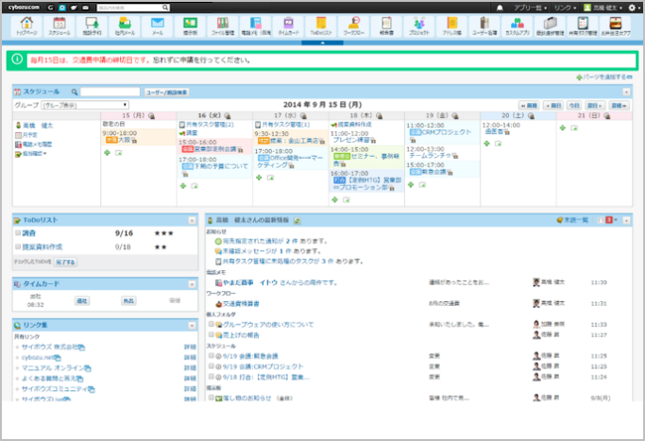
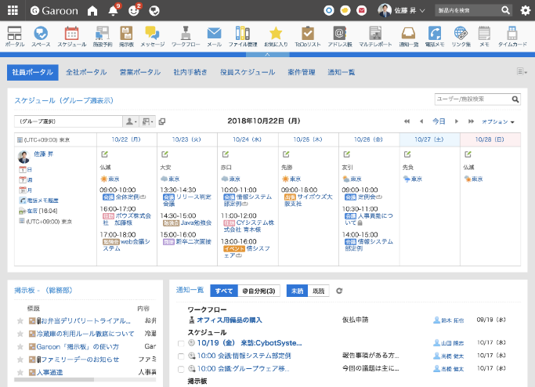
「サイボウズ Office」「Garoon」 共通機能
トップ画面
見やすい、わかりやすい！直感的に使える！ 全ての情報はここに集約。１日の仕事はここからスタート。
最新情報 自分に関する情報の新着は 一箇所にまとめて表示。

Slide 10
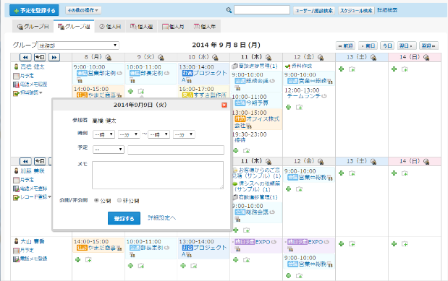
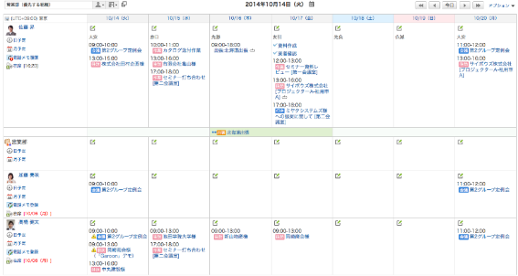
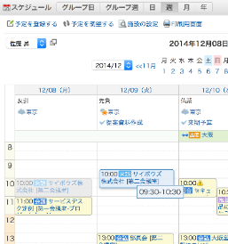
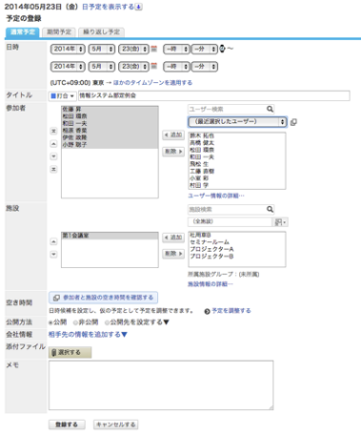
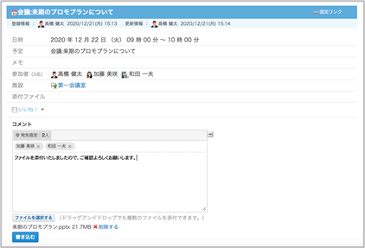
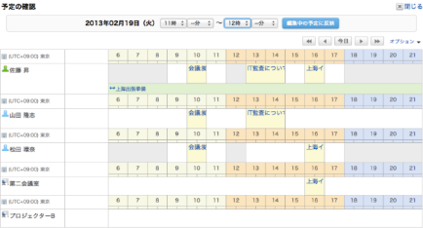
「サイボウズ Office」「Garoon」 共通機能
スケジュール・設備予約
スケジュール一覧から直接、簡易画面での予定登録ができます。
スケジュールの変更をドラッグアンドドロップでできます。
コメント入力で細かくスケジュールを調整したり、事前打ち合わせできます。
簡単マウス操作で時間、メンバー、会議室を選択し予定登録！ファイルの添付もできます。
メンバー、会議室の空き時間の確認。

Slide 11
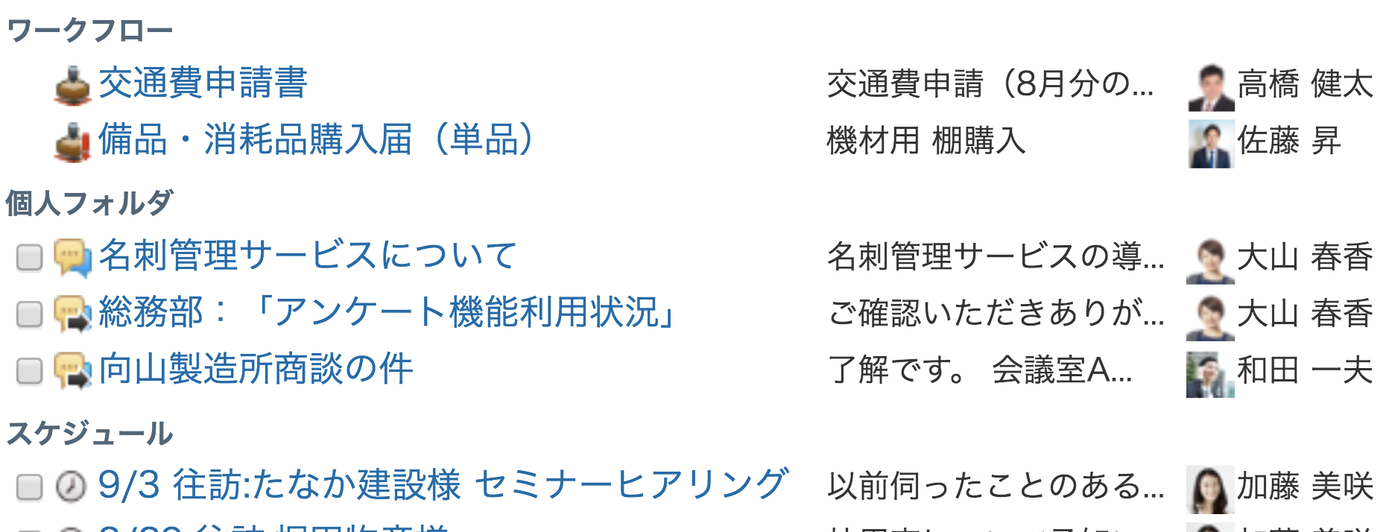
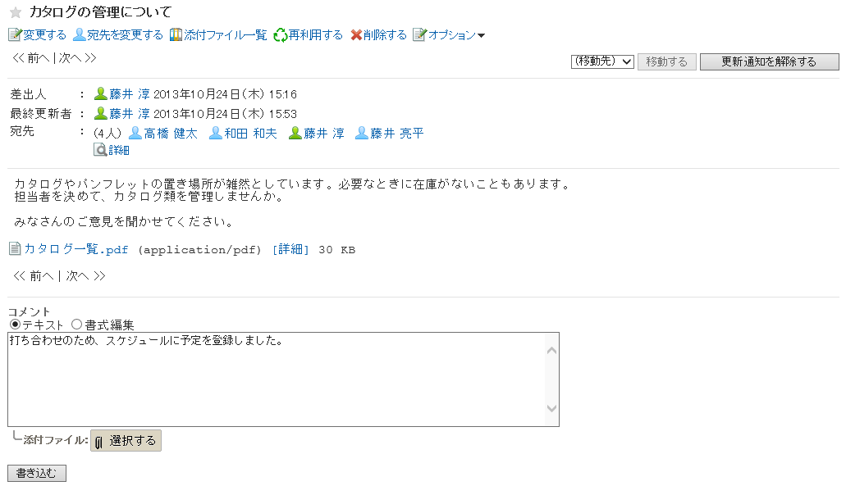
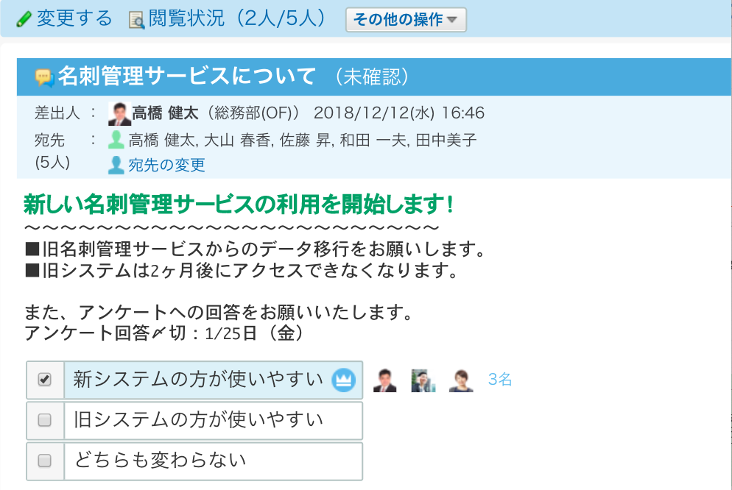
「サイボウズ Office」「Garoon」 共通機能
メッセージ
連絡と意見交換が確実・手軽に
Office 画面
Garoon 画面
最新情報から未読のメッセージを確認します。
電子会議室機能 コメント入力をして、グループ間で意見交換。
メッセージの作成時に「アンケートを作成する」をクリックするとアンケートを設置できます。
閲覧確認機能
宛先のユーザーがメッセージを閲覧したかどうかを確認できます。

Slide 12
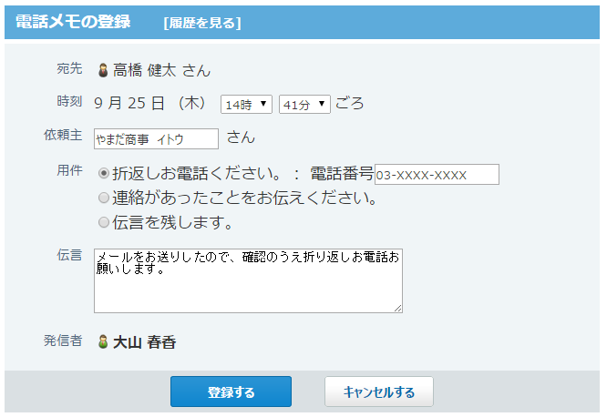
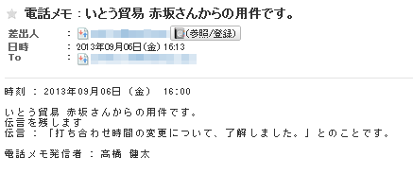
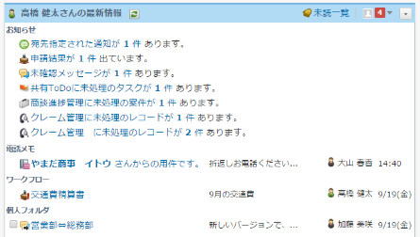
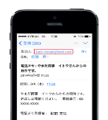
「サイボウズ Office」「Garoon」 共通機能
電話メモ
大事な情報は、いち早く本人へお届け
Office 画面
Garoon 画面
自分宛に登録された電話メモを一覧で確認できます。確認が完了したら、確認ボタンを押してステータスを変更できます。
不在中の人宛に入った電話の用件を登録。
最新情報に通知されます。
携帯電話に伝言内容を即時送信できます。※
「メール転送」を設定すると、自分宛の電話メモの内容を、メールで受け取れます。携帯電話のメールアドレスなどに転送して、外出先で内容を確認できます。※
電話が掛かってきたユーザーの在席状況を確認出来ます。ユーザーが不在であることを確認してから、電話メモを登録できます。
※メールサーバーとメールアカウントが必要です。

Slide 13
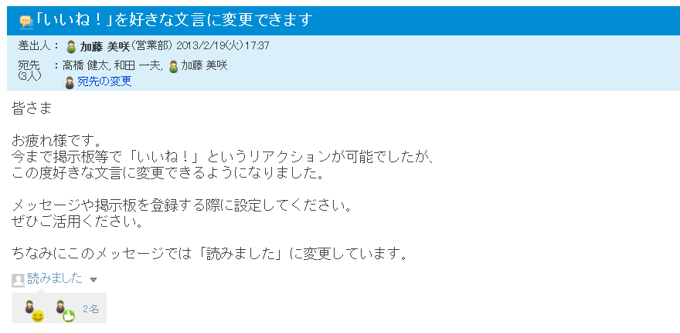
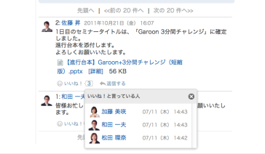
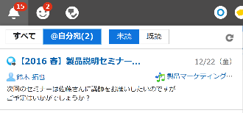
「サイボウズ Office」「Garoon」 共通機能
リアクション機能
インタラクティブなやりとりを支援
掲示板、メッセージ、報告書、プロジェクト掲示、カスタムアプリのコメントに「いいね！」や「確認しました」などのリアクション機能が付けられます。
スケジュール、掲示板、メッセージ、スペースの本文や書き込みに対して、リアクション機能をつけることができます。表示する文言は、「いいね！」「了解です」「確認しました」など任意に設定することができます。※
トップページの最新情報や固定ヘッダーで自分のコメントに付いたリアクションを見ることができます。
※2021年8月版～スケジュールの本文にもリアクション機能が追加
※システム設定画面でリアクションの初期値を設定できます

Slide 14
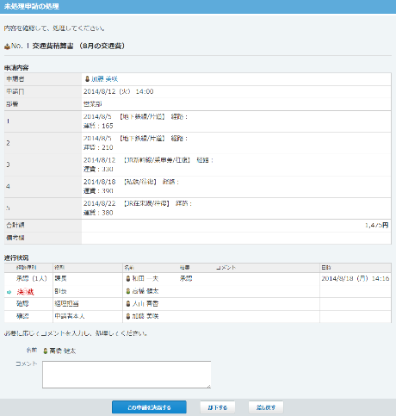
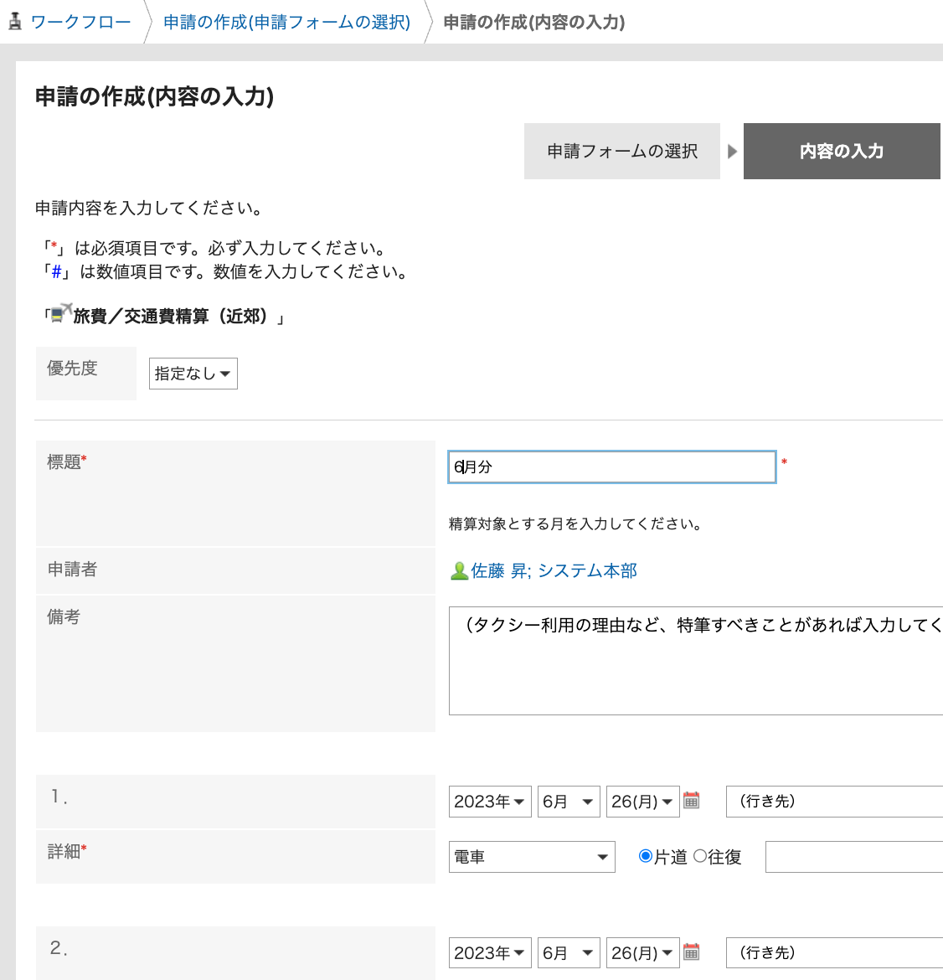
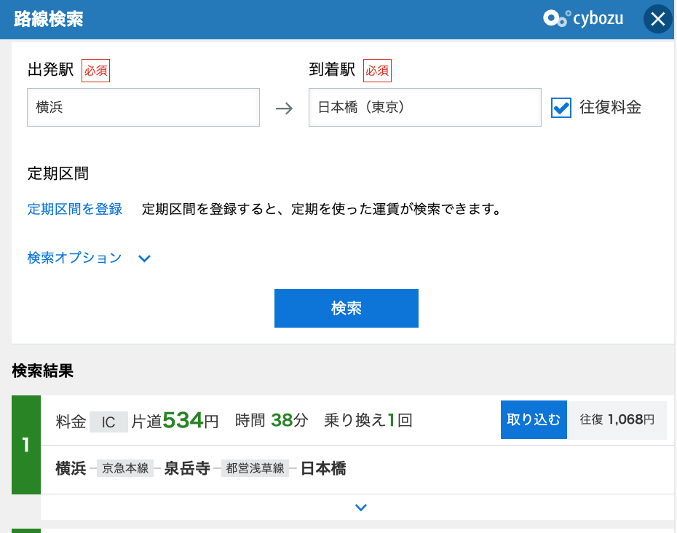
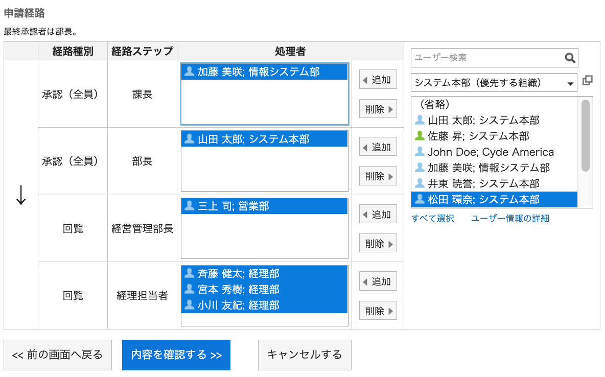
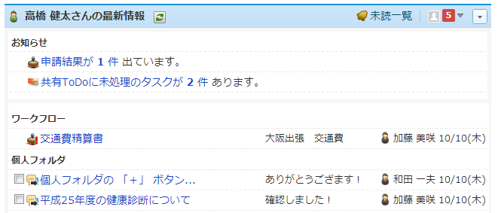
「サイボウズ Office」「Garoon」 共通機能
ワークフロー
日常的な各種申請書を電子化
交通費申請時に、電車運賃を調べて申請フォーム内に取り込むことができます。
フォームにあわせて入力するだけで簡単作成！
申請者への差し戻しも可能！
申請経路の初期値が設定できるので、作成時に毎回経路を指定する必要がありません。
自分宛の申請が届くと最新情報に通知。

Slide 15
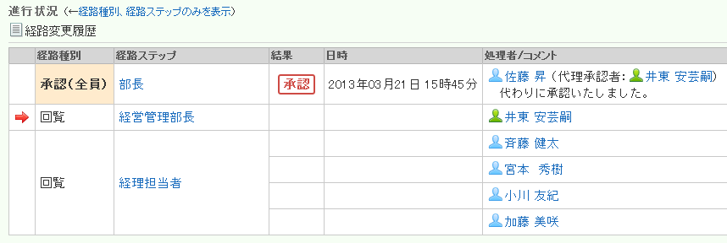
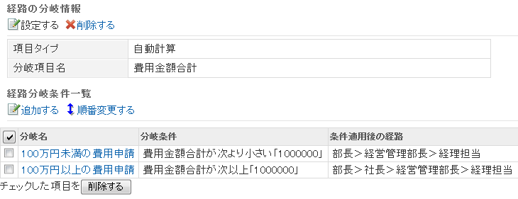
（補足）「Garoon」にしかないワークフローの機能
代理申請・
代理承認機能
出張や長期休暇の時に、承認経路を変更しなくても、申請が滞らないように代理人が処理することができます。
経路設定・
経路の自動分岐
ロール単位で承認経路を設定できるため、人事異動があっても自動的に所属部署の上長が設定されます。
また、条件によって経路を自動的に変更できるため、経路設定に迷うことがありません。

Slide 16
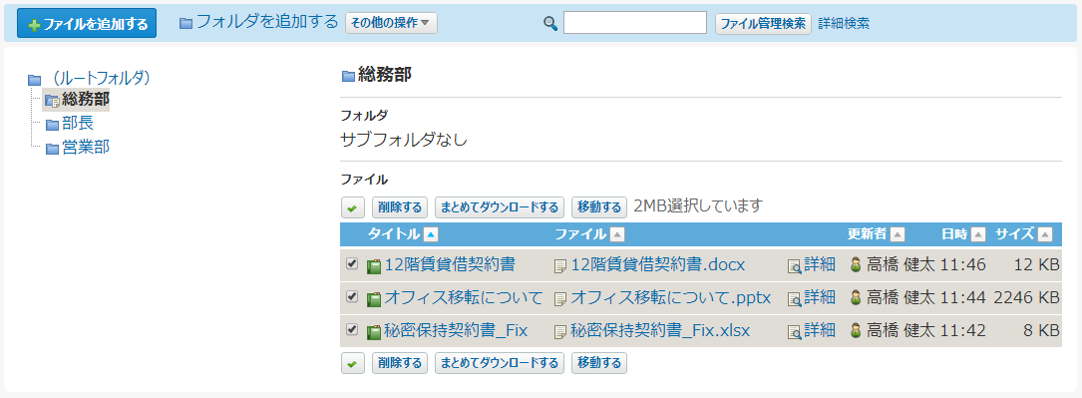
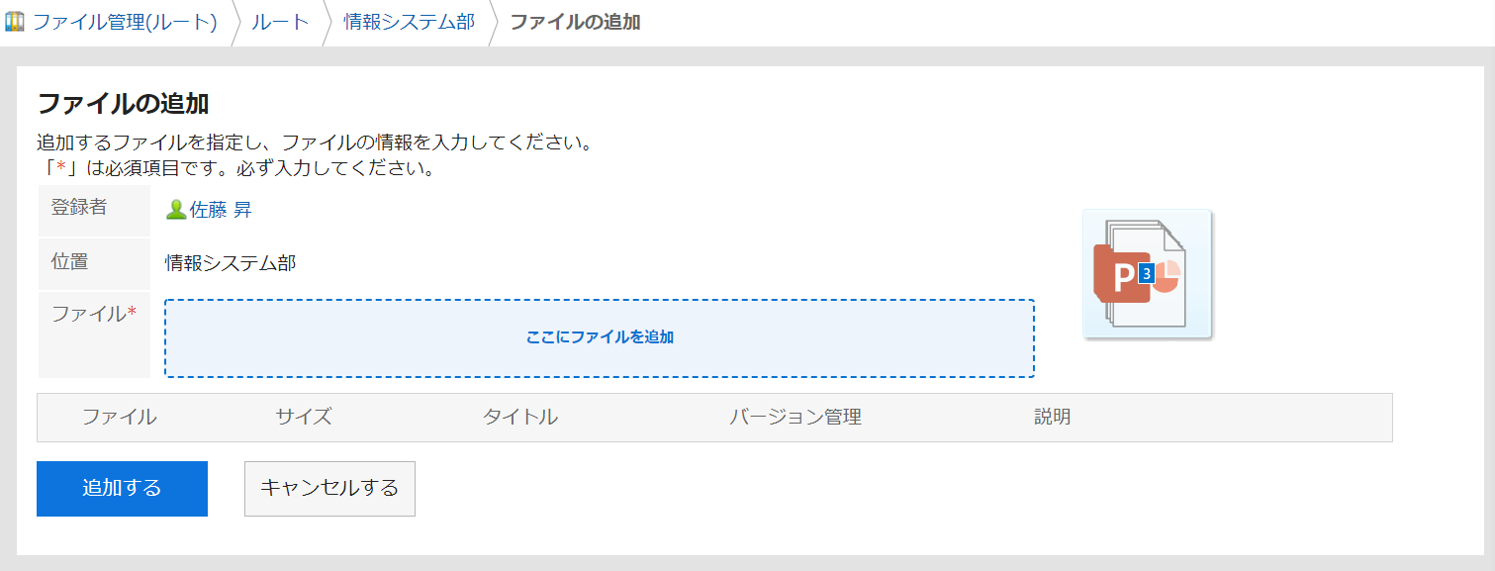
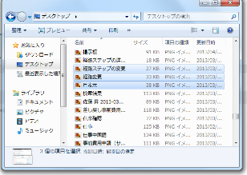
「サイボウズ Office」「Garoon」 共通機能
ファイルの一括アップロード・一括ダウンロード機能
ファイルを一括アップロード。ダウンロードはまとめてzipファイルに圧縮します。
Garoon画面
一括ダウンロード
「まとめてダウンロードする」ボタンをクリックすると一括でダウンロードができ、選択したファイルをzip形式に圧縮し、一括ダウンロードすることもできます。
Office 画面
一括アップロード
ドラッグアンドドロップでファイルを簡単に添付できます。複数のファイルを一度に添付することが可能です。
※左の画面はMicrosoft Edge、およびFirefox、Chrome、Safariでの操作となります。

Slide 17
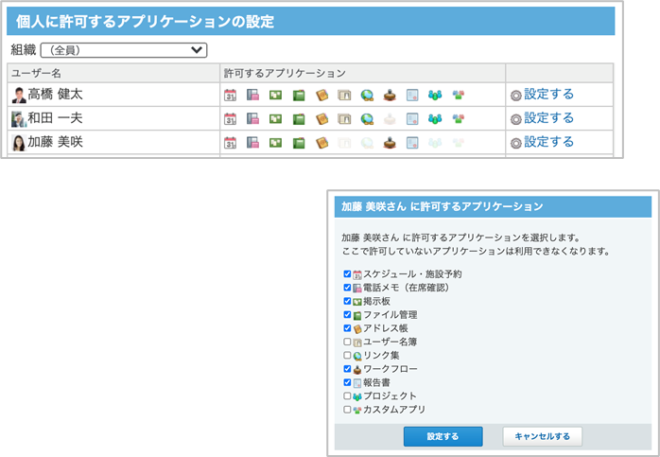
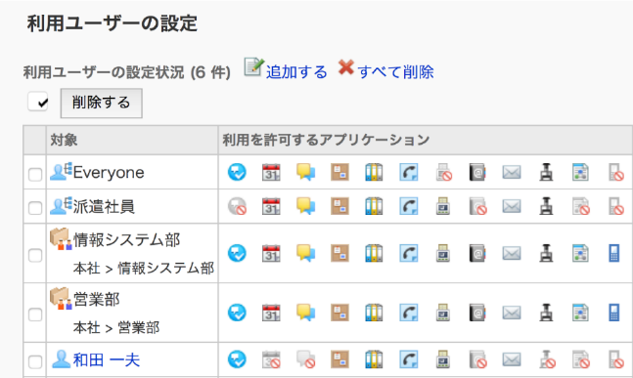
「サイボウズ Office」「Garoon」 共通機能
アプリケーションの管理
アプリケーションごとに利用ユーザーを設定できます。「サイボウズ Office」はユーザー単位での設定、「Garoon」はユーザーに加え、ロール、組織を対象に、利用アプリを制御できます。派遣社員にはアドレス帳を見せたくない、新しい機能は特定の組織で試験運用してから公開したい、といった運用が可能です。
ユーザー単位での制御の場合、許可されていない機能のURLに直接アクセスしても表示できません。
メール、メッセージはユーザー単位での利用制御は行えません。

Slide 18
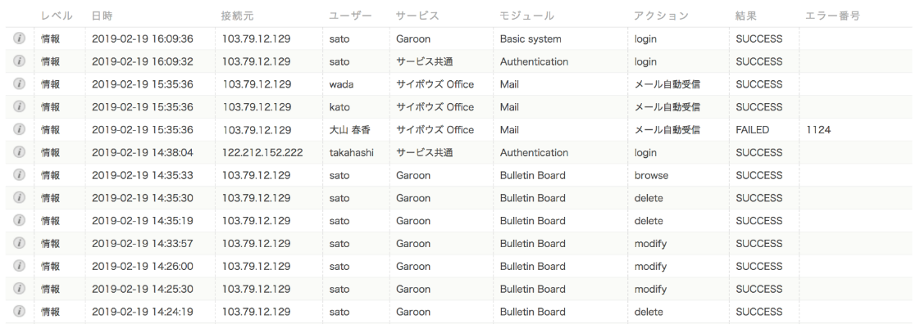
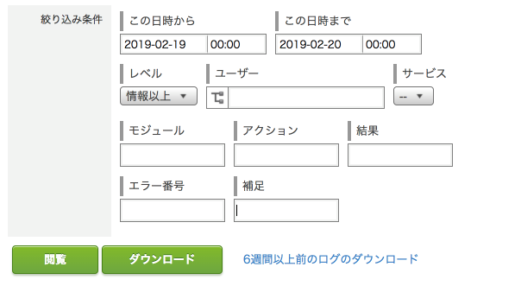
「サイボウズ Office」「Garoon」 共通機能
ログ機能
cybozu.com共通管理画面で、詳細なログを取得することができるので
利用状況を確実に把握できます。監査ログとしても活用することが可能です。
ユーザー、サービス、モジュール、アクション、結果、エラーなどを閲覧できます。
ログデータをCSVファイルに書き出すことができます。
書き出すサービスや、期間などを指定できます。

Slide 19
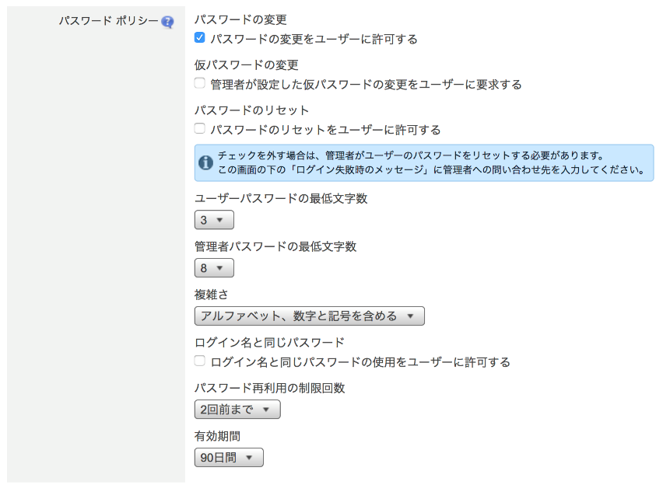
「サイボウズ Office」「Garoon」 共通機能
パスワードの設定（セキュリティ対策）
cybozu.com共通管理画面でのパスワード変更の可否、パスワードの最低文字数や有効期限、有効期限などを設定できます。
セキュリティ強化のため、入力する文字の条件や再利用の制限回数などを指定することができます。

Slide 20
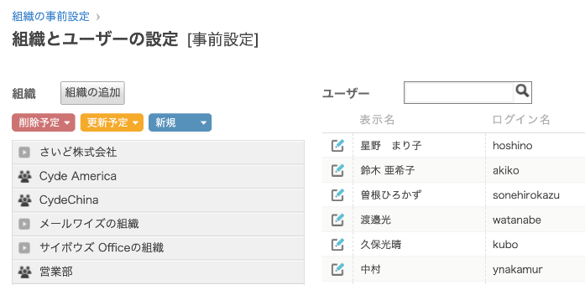
「サイボウズ Office」「Garoon」 共通機能
組織の事前設定
組織変更後の組織情報を日時指定して反映できるので、大規模な人事異動のメンテナンス業務も迅速に行うことができます。
組織/ユーザーの
事前設定画面
変更後の組織をあらかじめ設定し、指定した日時に反映することができます。
Notes:
20

Slide 21
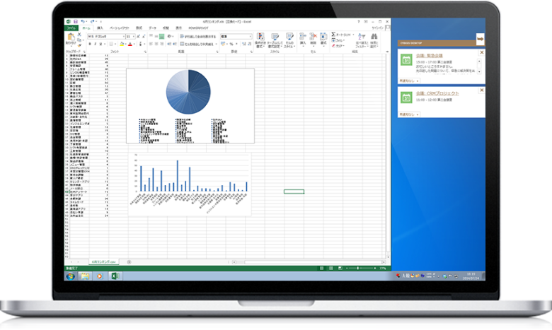
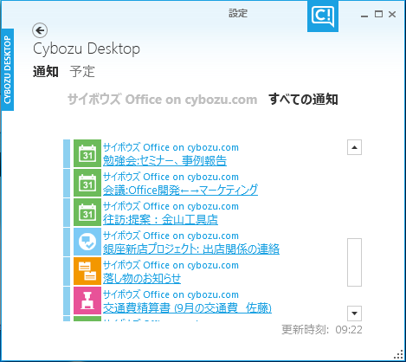
「サイボウズ Office」「Garoon」 共通機能
Cybozu Desktop 2 (リマインダー)
「サイボウズ Office」,「Garoon」共にWindows/Macintosh OSで使えます。
「Garoon」であれば日・英・簡体字・ 繁体字の4言語に切り替えられます。
最新情報やスケジュールをポップアップでお知らせ
最新情報やスケジュールをポップアップで通知します

Slide 22
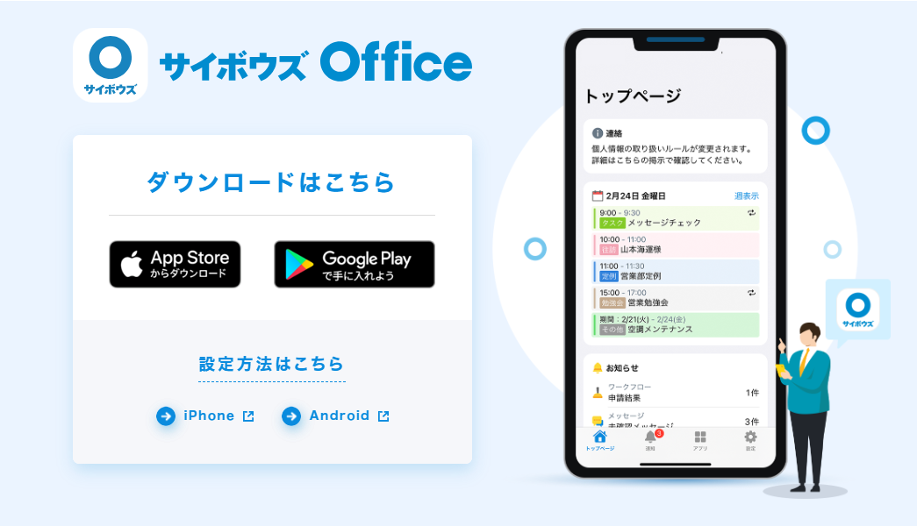
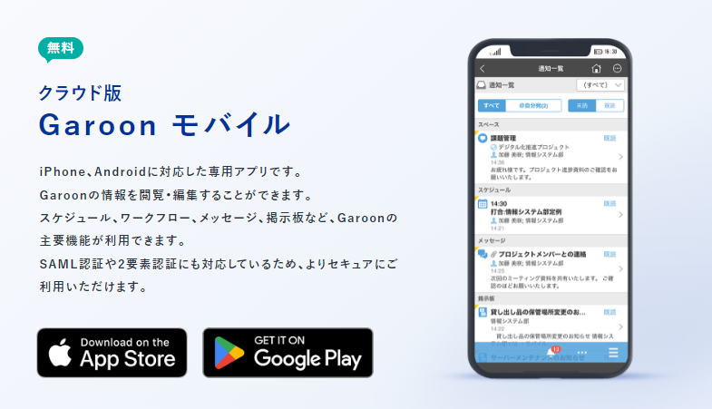
「サイボウズ Office」「Garoon」 共通機能
モバイル版アプリ
スマートフォンから社内の「Garoon」や「サイボウズ Office」を利用できるモバイル版アプリを
無料でご利用いただくことができます。
自分宛のコメントや一部の通知を新着情報として、リアルタイムで受け取ることができます。
https://office.cybozu.co.jp/function/mobile/
https://garoon.cybozu.co.jp/function/mobile_remote/

Slide 23
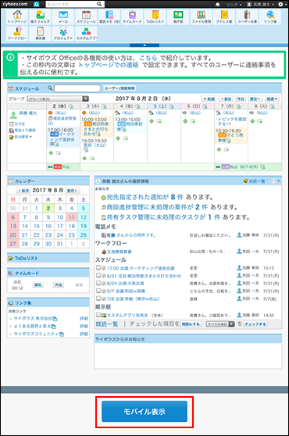
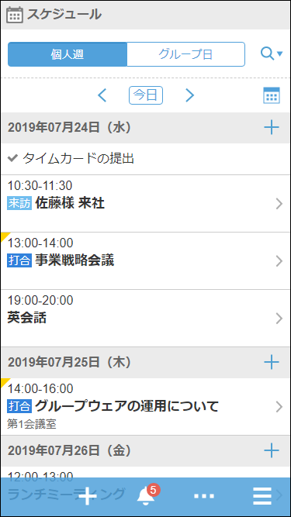
「サイボウズ Office」「Garoon」 共通機能
スマートフォン画面
スマートフォンからスマートフォン専用画面で、業務を行えます。
社外にいても、快適に「Garoon」「サイボウズ Office」の情報を閲覧し、コメントを書き込めます。
スケジュール

Slide 24
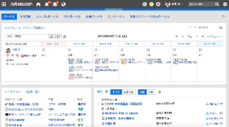
「サイボウズ Office」「Garoon」 共通機能
クラウド基盤のオプション機能
サイボウズのクラウドサービス全体のオプションとして以下をご提供しています。
セキュアアクセス
ディスク増設
ログイン時にクライアント証明書によって接続元を認証するためのオプションです。証明書が登録されている端末のみにアクセスを許可するため、不正アクセスを防ぎます。
ご契約ドメイン全体でご利用いただけるディスク容量を10GB単位で増設できます。
※標準では1ユーザーあたり5GBのディスク容量をご利用いただけます。
ログイン
250円/月・ユーザー
10GB 1000円/月
Notes:
24

Slide 25
「サイボウズ Office」にしかない機能

Slide 26
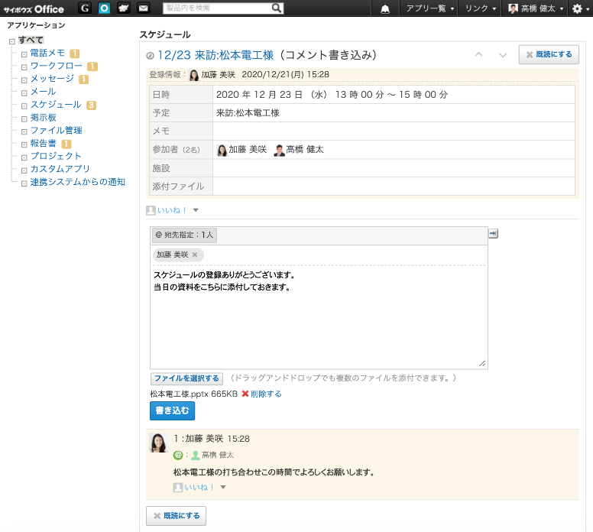
「サイボウズ Office」にしかない機能
未読一覧画面で処理ができる機能
通知の一覧画面で、それぞれの通知を処理することができます。
通知の画面からそれぞれの機能のページに遷移することなく、その場で次々と通知を処理することができます。
「既読にする」「確認」などの処理やコメントの書き込みが可能です。
「ワークフロー」の処理は「ワークフロー」画面に遷移しての処理になります。

Slide 27
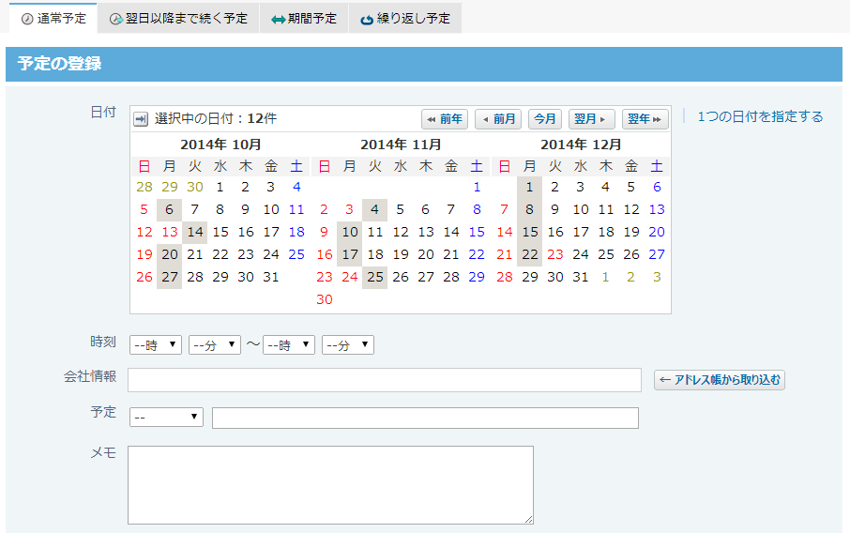
「サイボウズ Office」にしかない機能
複数予定の一括登録
複数の日付を指定（クリック）して、通常予定を一括で登録できます。
一度に登録できる予定は最大20件になります。
「毎週月曜日」などの繰り返し予定と違い、祝日を避けて登録できます。
※予定複製プラグインを利用することで「Garoon」でも「予定の詳細」画面から予定を複製し、複数⽇に⼀括で登録できます。
詳細はこちらをご覧ください。https://garoon.cybozu.co.jp/mtcontents/expand/plugin/plugin_copy-appointments.html

Slide 28
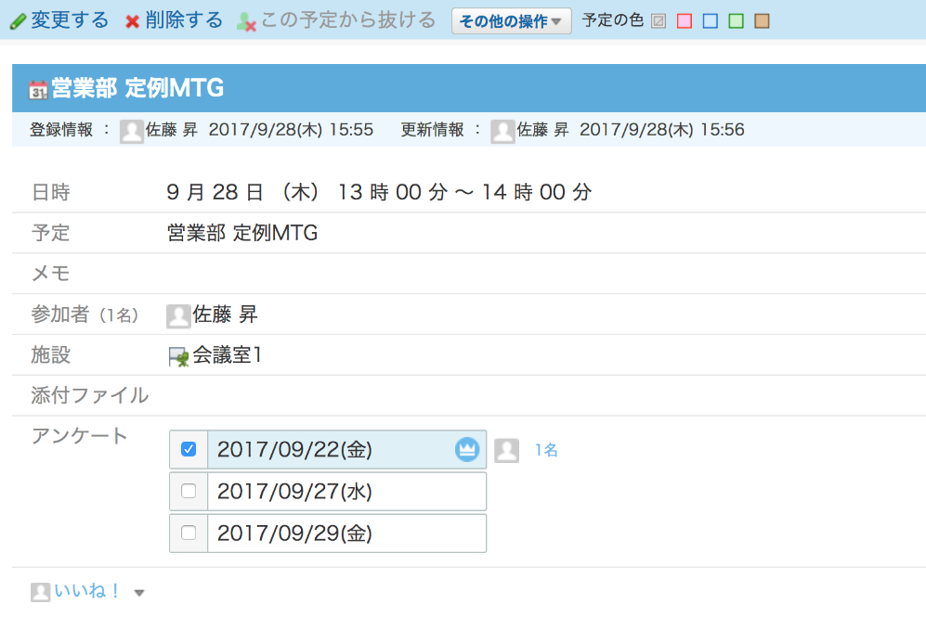
「サイボウズ Office」にしかない機能
アンケート機能
スケジュールやメッセージ、掲示板にアンケートを設置することができます。
クリックだけで簡単に投票できます。
アンケートプラグインを追加することで、「Garoon」のスケジュールでもアンケートを設置できます。
詳細はこちら https://garoon.cybozu.co.jp/mtcontents/expand/plugin/plugin_questionnaire.html

Slide 29
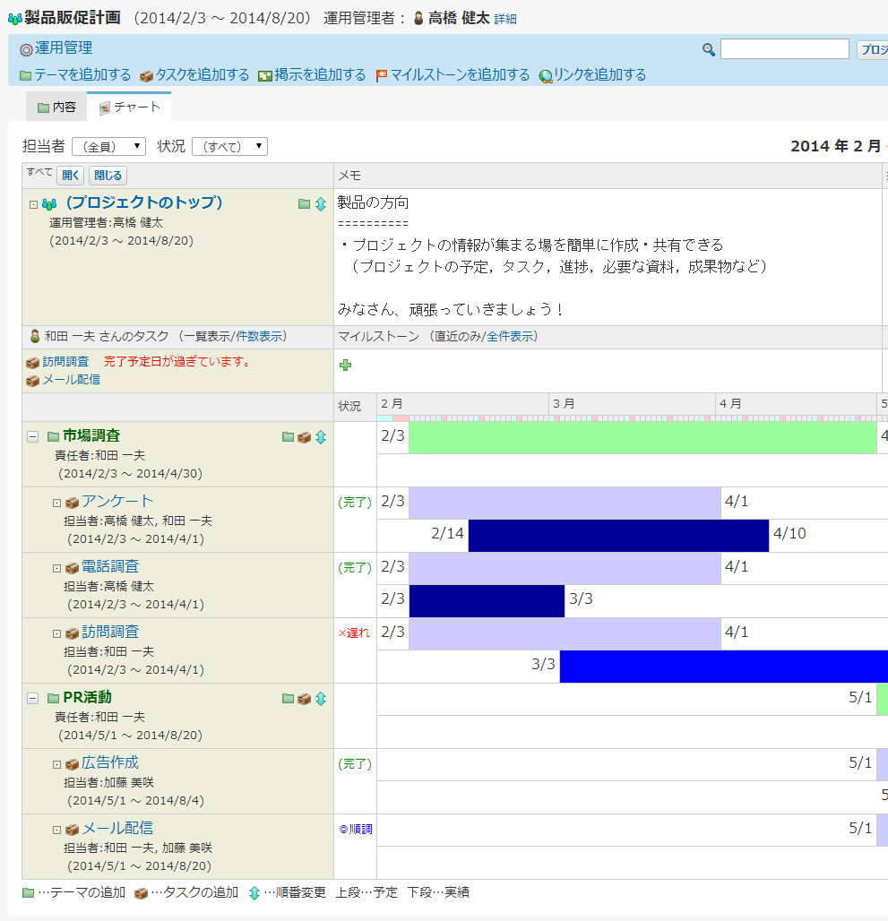
「サイボウズ Office」にしかない機能
プロジェクト管理
プロジェクトの計画予定と現在の状況をひと目で把握できます。
プロジェクトに関する成果物や関連情報が一元管理でき、メンバーの情報交換や関係するファイルの共有が一箇所で行えます。
チャート表示させることで、プロジェクトの進捗状況を視覚的に把握できます。
プロジェクトの今と未来、さらに全体像が一目瞭然。
見やすいチャート表示。

Slide 30
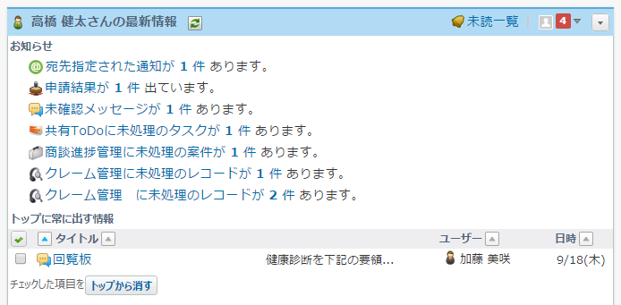
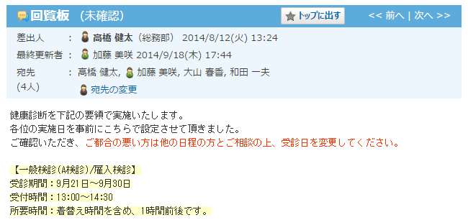
「サイボウズ Office」にしかない機能
「トップに出す」 機能
メッセージや掲示板には「トップに出す」機能が付いています。この機能を利用すれば、後で見る情報やよく使う情報をボタンひとつでトップページに表示させておくことが可能です。

Slide 31
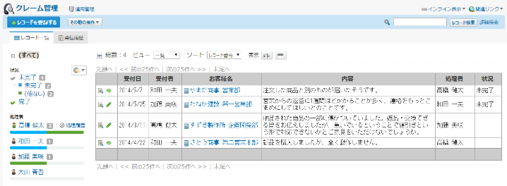
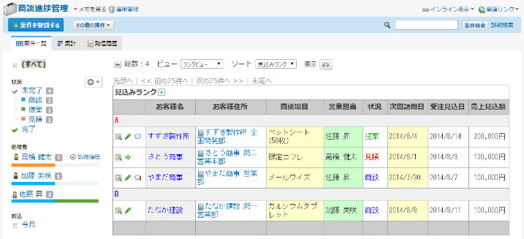
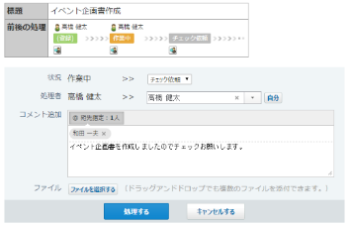
「サイボウズ Office」にしかない機能
カスタムアプリ機能
カスタムアプリは、業務に合わせたツールを自由に作成、カスタマイズできる、かんたんデータベース機能です。
必要なのは、クリック操作だけ。業務に合わせて誰でもかんたんにデータベースを作れます。
共有タスク管理機能を利用すれば、チームのメンバーが今どれくらいタスクを抱えているのか、進捗状況はどうなっているかをグラフにして可視化することができます。
誰かにタスクが偏っていたり、進捗がよくないメンバーがいた場合、余裕のあるメンバーにタスクを割り振ることができます。
顧客対応部門で使える
「クレーム管理」アプリ
営業部門で使える
「商談進捗管理」アプリ
共有タスク管理機能では、次の担当者や確認者にタスクを受け渡すこともできます。
※カスタムアプリをご利用いただくには、
プレミアムコースのご契約が必要となります。

Slide 32
「サイボウズ Office」にしかない機能
ファイルの「アイコン表示」機能
アイコン表示する事で、必要なファイルをすぐに見つける事が出来ます。
一覧画面と詳細画面でファイルの中身をプレビュー表示する事が出来ます。
*画像、テキスト、PDFのみ
画像データは画像を表示し、その他のファイル形式は専用アイコンを表示します。
＊プレビュー表示出来るサイズ制限は10MBまでです。
PDFファイルの表示は、FirefoxとChromeで利用出来ます。
＊クラウド版Garoon でもPDFファイルのプレビュー表示が利用出来ます。

Slide 33
「 Garoon」にしかない機能

Slide 34
「Garoon」にしかない機能
スケジュール ー「出欠」アンケートー
予定登録時に該当予定の参加者に対して「出欠」アンケートが設置できます。
予定調整が不要になり、スケジュール上で出欠確認を完結できます。
参加者は予定に対し、「出席」「欠席」のどちらかで回答します。
メッセージを見ることで欠席理由などを把握できます。
出欠人数を簡単に把握できます。

Slide 35
「Garoon」にしかない機能
スケジュール ー施設の利用申請ー
施設の予約が確定する前に、承認フローを設ける利用申請機能を搭載しています。
会議室や社用車など数の限られた施設を、利用目的を明確にし、適切かつ効率的に管理できます。
スケジュール登録画面
施設の利用申請画面
承認の必要な施設を選択すると、施設の利用目的の記入欄が表示されます。施設の利用目的を記入して予定を登録します。
処理者はコメントをつけて利用申請の承認 / 却下を決定します。

Slide 36
「Garoon」にしかない機能
スケジュール ー共有先の設定ー
スケジュールの登録時に共有先を設定して予定を登録できます。
共有先を設定することで予定に参加するユーザー以外にも予定の情報を共有できます。
参加者として登録された予定とは別のエリアに表示されるので、自分が参加する予定を把握しやすくなります。
予定の共有先を組織、またはロール単位で設定できます。共有先に組織を設定しても、組織の予定としては登録されません。組織に所属するメンバーに予定が共有されます。
ユーザー単位で指定することもできますが、予めMyグループを登録しておけば、個別に検索する手間が省けます。
共有先の初期値を設定しておけば、自動で「共有先」欄に追加するかどうかを、システム管理画面で設定することができます。
※2020年11月のアップデートで予定の共有先が指定できるようになりました。 ▼ 新機能（2020年11月） https://garoon.cybozu.co.jp/mtcontents/support/cloud/update/201108.html

Slide 37
「Garoon」にしかない機能
スペース
組織横断型プロジェクトを支援します。プロジェクト進行に必要なディスカッション、共有ToDo、ファイル共有をひとつに集約し、「誰が、何時、何をするか」を明確化します。公開機能を利用して、成功プロジェクトのノウハウを伝承することができます。ディスカッションの本文やコメントはテキストファイルに出力して保存できます。
メンバーの参加、退会が許可されたスペースであれば、ユーザー自身で自由にスペースの参加、退会ができます。
共有ToDo一覧と進捗を表示します。
ディスカッションはフォルダ分けできます。
スペース本文には写真を添付したり、コメントを入れることができます。

Slide 38
「Garoon」にしかない機能
ポータル
利用する人に必要な情報だけをまとめて表示することができます。ポータル内に配置する各種ポートレットには、職務権限や部署ごとに最適なロールとアクセス権が設定できます。テンプレートを利用して便利なポータルを簡単に作成することができます。
目的ごとに最適なポータルを作成することができます。他システムとの連携ポータルでは、シングルサインオン対応により、1度のログイン操作で、他システムにログインできます。
売上情報ポータル
全社連絡ポータル
業務ポータル
他システムとの連携ポータル
ポータルは
ドラッグアンドドロップで作成できます。

Slide 39
「Garoon」にしかない機能
マルチレポート
社内会議や重要な取引先との打ち合わせの議事録や報告などを共有、管理することができます。
スケジュールやアドレス帳と関連付けて、履歴を管理することができるので、ノウハウをしっかり残すことができます。
本文とコメントに搭載されたリアクション機能で、クリック１つで手軽にリアクションできます。
表示する文言は「いいね！」「了解です」「確認しました」など企業ごとに設定できます。
スケジュール
スケジュールの予定画面やアドレス帳からレポートを作成したり、関連するレポートを見ることができます。レポートのフォームはシステム管理者が複数作成することが出来ます。
アドレス帳

Slide 40
「Garoon」にしかない機能
お気に入り
重要なメッセージやよく使うファイルなどを登録しておき、簡単に閲覧できるようにする機能です。
お気に入りの一覧をアプリケーションごとに絞り込んで、表示することもできます。
よくアクセスするファイルや、後で確認しようと思っていたメッセージを登録しておくと、簡単に閲覧できます。
お気に入りの★マークをつけておけば、大事な情報の見逃しがなくなります。
ポータルに表示させることで、ToDoとしての利用も可能になります。
お気に入り一覧画面
掲示板画面

Slide 41
「Garoon」にしかない機能
全文検索
Garoon 上のファイル管理・掲示板やメールの添付ファイルなどさまざまなアプリケーションの情報を
まとめて検索します。ファイル管理やメッセージに添付されたファイルのタイトルや作成者だけでなく、
ファイルの中身もまとめて検索できます。Garoon で設定されたアクセス権も反映されます。
絞り込み検索も実現。
検索窓を固定ヘッダーに搭載し、どの画面からでも検索可能に。

Slide 42
「Garoon」にしかない機能
タイムゾーン、ローカライズ、日・英・簡体字・ 繁体字の4言語対応
タイムゾーンに対応しており、各拠点のメンバーの稼働日、稼働時間がひと目でわかります。
ユーザーが使用する表示言語の種類や拠点ごとの稼働時間、使用するカレンダー、タイムゾーンの設定ができます。
また、日・英・簡体字・ 繁体字の4言語に対応しているので、母国語に合わせて画面を切り替えることができます。
ユーザー自身が個人設定で言語やタイムゾーンを変更することも可能です。
スケジュールの一覧画面で、稼働時間外はグレーアウトで表示されます。

Slide 43
「Garoon」にしかない機能
組織とロール
階層的なグループを表現できるので、実際の組織をそのままに作成できます。
組織では分類できない役職や職務、雇用条件などのグループを「ロール」として定義し、
きめ細かなアクセス権の設定をすることができます。
ロールの設定
Notes:
43

Slide 44
「Garoon」にしかない機能
管理者権限の委譲
アプリケーション単位、フォルダー単位など、必要な権限だけを個人または任意のグループへ委譲できます。
基本
例えば、「全体のシステム管理をするのは、開発部の管理者。でも、ユーザー情報は総務部でも追加できるようにしたい」という場合は、システム管理権限を総務部のユーザーにも付与します。
アプリケーションごとに管理権限の委譲ができます。
Notes:
44

Slide 45
「Garoon」にしかない機能
アクセス権の詳細設定－セキュリティモデル
セキュリティをより確実にするアクセス権は、ユーザー、組織、ロールを対象に設定が可能です。
アクセス権の設定方法は、2 つのセキュリティモデルから用途に応じて選択できます。

Slide 46
「Garoon」にしかない機能
外部からの使用アプリケーションの制御
IPアドレスの指定により、外部から利用できるアプリケーションを制限できます。
ユーザー/組織/ロールごとに異なる設定が可能です。
「スケジュールは全社員が社外でも使えるようにしたい」
「ワークフローは決済を行うことが多い管理職以上の社員のみ、
社外利用を許可したい」といったニーズに応えて、
社外でも安心して「Garoon」を活用することができます。
「利用ユーザーの設定」画面

Slide 47
「Garoon」にしかない機能
JavaScript/CSSカスタマイズ
「Garoon」の一部のアプリケーションではREST・SOAP・JavaScript APIを提供しています。また、JavaScript / CSSファイルの読み込み機能により、一部機能のカスタマイズが可能です。画面表示を変える、ボタンを追加する、他システムと連携して利用する、などの機能をカスタマイズで実装することができます。
カスタマイズに関する詳細はこちら
▼ Garoon APIドキュメント
https://cybozu.dev/ja/garoon/docs/
▼ Garoon カスタマイズTips
https://cybozu.dev/ja/garoon/tips/customize/
▼カスタマイズサンプルを探す
https://garoon.cybozu.co.jp/function/expand/
※JavaScript / CSSカスタマイズは、PC表示にのみ対応しています。モバイルビュー、モバイルアプリには対応していません。

Slide 48
「Garoon」にしかない機能
JavaScript / CSSカスタマイズ機能の有効化
「Garoon」でJavaScript / CSSカスタマイズを使用するには、機能を有効にする必要があります。
詳細はリンク先を参照下さい。https://jp.cybozu.help/g/ja/admin/system/customize.html
＜スケジュール＞
「各アプリケーションの管理] > [ワークフロー] > [一般設定]の順にクリックします。
「JavaScript/CSSによるカスタマイズの許可」項目で、「許可する」を選択します。
[適用する]をクリックします。
＜ワークフロー＞
[各アプリケーションの管理] > [スケジュール] > [JavaScript/CSSによるカスタマイズ] の順にクリックします。
「JavaScript/CSSによるカスタマイズ」画面で、[カスタマイズグループを追加する]をクリックします。
「カスタマイズグループの追加」画面で、カスタマイズグループ名を入力します。

Slide 49
「Garoon」にしかない機能
プラグイン
ZIP形式のプラグインファイルの読み込みとGUIでの設定だけで機能拡張や他製品との連携が可能になります。
プラグインに関する詳細はこちら
※・カスタマイズは、PC表示にのみ対応しています。
スマートフォン画面、モバイルアプリには対応していません。
・複数のプラグインを使用する場合は競合する可能性がありますので、
十分に検証を行った後に本運用を開始してください。
▼ Garoon プラグインの一覧
https://garoon.cybozu.co.jp/function/expand/?page=all&all=plugin
▼ Garoon プラグインの開発手順
https://developer.cybozu.io/hc/ja/articles/900004279526

Slide 50
比較表

Slide 51
「サイボウズ Office」と「Garoon」比較表 1
基本機能
 |  | サイボウズ Office | Garoon
基本機能 | スケジュール | ○ | ○ 共有先の指定
 | 施設予約 | ○ | ○ 施設の階層化
 | マルチレポート（報告書） | ○ フォームは1種類 | ○ 複数のフォームを作成可
 | ポータル機能 |  | ○
 | 掲示板 | ○ | ○ カテゴリーの階層化
 | ファイル管理 | ○ | ○
 | リンク集 | ○ | ○
 | ワークフロー | ○ | ○ 代理承認・経路の条件分岐
 | Webメール | ○ | ○
 | メッセージ | ○ | ○
 | スペース |  | ○
 | プロジェクト管理 | ○
 | アンケート機能 | ○
 | 電話メモ（在席確認） | ○ | ○
 | タイムカード | ○ | ○
 | アドレス帳 | ◯ | ○
 | ToDoリスト | ○ | ○
 | 通知一覧 | ○ | ○
 | スマートフォン対応 | ○ | ○
 | リマインダー（Cybozu Desktop 2） | ○ | ○
 | 日・英・簡・繁 4言語対応 |  | ○
 | タイムゾーン |  | ○
 | お気に入り |  | ○
 | 全文検索 |  | ○
 | データベース | ○
プロジェクト管理
プロジェクトの計画予定と現在の状況をチャート表示で把握できます
スペース
ディスカッション、共有ToDoファイル共有を一画面に集約し、組織横断型プロジェクトを支援します
全文検索
複数のアプリケーションを横断してGaroon内の
情報を検索できます

Slide 52
「サイボウズ Office」と「Garoon」比較表 2
管理機能・有償オプション
 |  |  | サイボウズ Office | Garoon
管理機能 | ユーザー 管理 | cybozu.com共通管理でのユーザー管理 | ○ | ○
 |  | 階層的な組織設定 |  | ○
 |  | ロールの設定 |  | ○
 | アクセス権 | 許可対象を指定して設定 | ○ | ○
 |  | 制限対象を指定して設定 |  | ○
 |  | ロール単位の設定 |  | ○
 | 監査ログ |  | ○ | ○
 | 管理権限委譲 |  | ○ | ○
 | LDAP/AD/SAML連携 |  | ○^{※1} | ○^{※1}
 | 連携API |  |  | ○
システム 連携例 | kintone |  |  | ○
 | テレビ/Web会議 |  |  | ○^{※2}
 | Microsoft 365 |  |  | ○^{※3}
ロール
役職や役割などで分類したユーザーのグループで、組織とは別に設定できます。
アプリケーション・
フォルダー単位で可能
kintone連携
サイボウズの業務改善プラットフォーム 「kintone」との連携が可能です。
※1 LDAP/AD連携の際は連携ソリューションをご利用いただく必要があります。
※2 V-CUBEミーティングとの連携を標準搭載しているほか、連携製品の使用や連携カスタマイズが可能です。
※3 連携製品の使用やカスタマイズによって連携が可能です。
詳細はリンク先を参照下さい。https://garoon.cybozu.co.jp/mtcontents/expand/alignment/ms365.html

Slide 53
価格

Slide 54
「サイボウズ Office」 価格
「契約ユーザー数 × 5GB」のディスク容量を標準で利用できます
※価格に消費税は含みません。
※クラウド版とパッケージ版は別契約となります。
パッケージ版のサービスライセンス有効期限をクラウド版へ引き継ぐことはできません。
また、クラウド版をご契約後もパッケージ版の使用権は消滅いたしません。
※特定非営利活動法人や特定の条件を満たした任意団体には「チーム応援ライセンス」を ご用意しています。
https://office.cybozu.co.jp/price/cloud/

Slide 55
「Garoon」価格
ご契約人数 | 月額 | 年額
〜300ユーザー | 845円 / 1ユーザー | 9,935円 / 1ユーザー
301〜1,000ユーザー | 800円 / 1ユーザー | 9,405円 / 1ユーザー
1,001〜3,000ユーザー | お問い合わせください
3,001ユーザー
※価格に消費税は含みません。
※クラウド版とパッケージ版は別契約となります。
パッケージ版のサービスライセンス有効期限をクラウド版へ引き継ぐことはできません。
また、クラウド版をご契約後もパッケージ版の使用権は消滅いたしません。
※サイボウズのクラウドサービス（cybozu.com）のライセンスの考え方はリンク先をご覧ください。
https://cybozu.co.jp/products/license/cloud/
特別価格のライセンス
https://garoon.cybozu.co.jp/price/

Slide 56
詳細情報はこちらから
サイボウズ製品Webサイトでは
詳しい製品情報やオンラインデモなどをご用意しています。
https://office.cybozu.co.jp/
https://garoon.cybozu.co.jp/
サイボウズ製品に詳しく確かな知識をもつ
販売店をご紹介いたします。
https://topics.cybozu.co.jp/products/partner/

Slide 57
END

